Slide 1
2 AC
3
Thème 2
Signaux et informations
Chapitre 2
La dispersion de la lumière
Tâche 1
Identifier la lumière monochromatique et la lumière
polychromatique

Slide 4

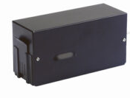
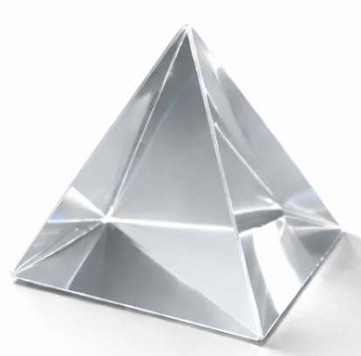





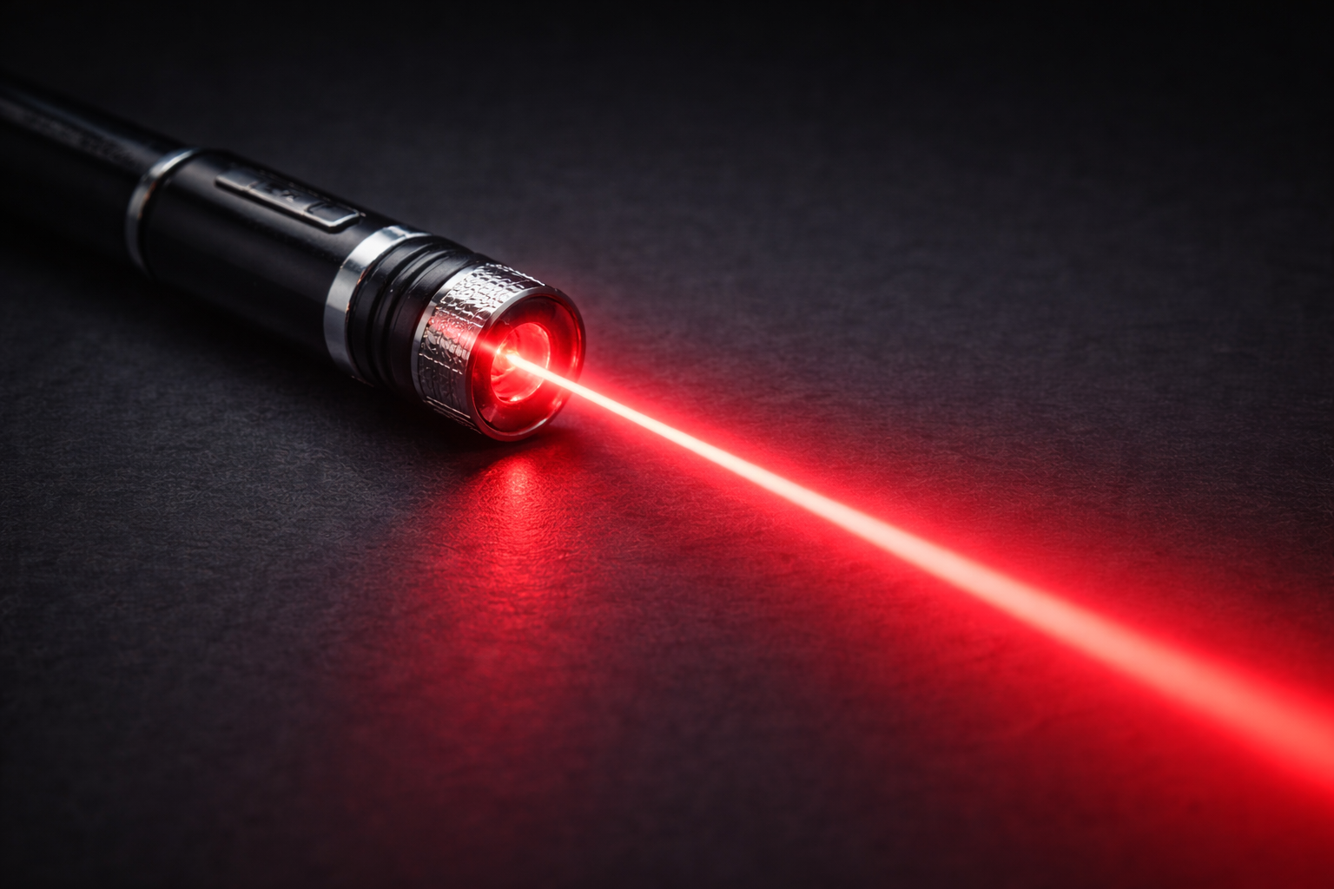

Matériel nécessaire
Matériel de l’enseignant
Matériel de l’élève
Lanterne(source lumineuse)
Prisme
Source laser

Slide 5
Repérage dans le chapitre
Séance 1
Identifier la lumière monochromatique et la lumière polychromatique.
Séance 2
Utiliser la synthèse additive des lumières pour reproduire différentes couleurs
Séance 3
Identifier la lumière qui éclaire un objet à partir de sa couleur apparente.

Slide 6
Orientations didactiques
Tâche à réussir
La tâche principale de cette séance repose sur le savoir-faire suivant Identifier la lumière monochromatique et la lumière polychromatique .
L’objectif est d’amener les élèves à identifier le type de lumière émis par une source lumineuse en utilisant un prisme pour disperser la lumière: lire et interpréter un spectre de lumière.
Stratégie
Utiliser des expériences guidées avec prismes et lasers et sources de lumière blanche pour confronter leurs idées aux observations réelles.
Proposez des situations quotidiennes : l’arc-en-ciel après la pluie, la lumière d’un projecteur ou d’une lampe LED ; les comparer avec un laser rouge (monochromatique)par exemple.
Conceptions erronées
des élèves
Considération que toutes les lumières colorées se « décomposent » quand elles passent dans un prisme, même si elles sont monochromatiques.
Interprétation de la dispersion comme une simple déviation , sans comprendre qu’il s’agit d’une séparation en composantes de différentes longueurs d’onde.
Une lumière « blanche est une couleur unique.

Slide 7
12 min
10 min
03 min

Slide 8
10 min

Slide 9

Bonjour! Prêts pour démarrer notre séance? Allons-y!

Slide 10

O
Le rituel
(2 min)

Slide 11


Observez ces images : à votre avis, quel comportement positif met-elle en évidence ?
L’enseignant.e fait participer les élèves pour qu’ils expriment ce qu’ils comprennent de l’image.
On travaille
seuls, puis on
compare nos
résultats
J’attends que
mon ami termine, puis on présente

Slide 12

Chacun travaille puis comparaison des résultats avec discussion.
L’enseignant.e recourt à l’alternance linguistique pour expliciter le comportement attendu.
On travaille
seuls, puis on
compare nos
résultats
J’attends que
mon ami termine, puis on présente

Slide 13
O
Réactivation des prérequis
(6 min)

Slide 14

On va commencer cette séance par un rappel sur les sources lumineuses.
Répondre par vrai ou faux.
Sur leur ardoise, les élèves écrivent vrai ou faux ou l’enseignant.e désigne quelques -uns pour répondre oralement.
Une source de lumière est un objet qui émet de la lumière
Vrai
Faux

Slide 15


Effectivement une source lumineuse émet de la lumière comme le soleil, la lampe, le laser.
Sur leur ardoise, les élèves écrivent vrai ou faux ou l’enseignant.e désigne quelques -uns pour répondre oralement.
Une source de lumière est un objet qui émet de la lumière
Vrai
Faux

Slide 16
Répondre par vrai ou faux.
Sur leur ardoise, les élèves écrivent vrai ou faux ou l’enseignant.e désigne quelques -uns pour répondre oralement.
La lumière se propage en ligne droite dans un milieu transparent et homogène.
Vrai
Faux

Slide 17
C’est le principe de la propagation rectiligne de la lumière.
Sur leur ardoise, les élèves écrivent vrai ou faux ou l’enseignant.e désigne quelques -uns pour répondre oralement.
La lumière se propage en ligne droite dans un milieu transparent et homogène.
Vrai
Faux

Slide 18
Répondre par vrai ou faux.
Sur leur ardoise, les élèves écrivent vrai ou faux ou l’enseignant.e désigne quelques -uns pour répondre oralement.
Le verre est un milieu transparent et homogène.
Vrai
Faux

Slide 19
Oui le verre est un milieu transparent et homogène.
Sur leur ardoise, les élèves écrivent vrai ou faux ou l’enseignant.e désigne quelques -uns pour répondre oralement.
Le verre est un milieu transparent et homogène.
Vrai
Faux

Slide 20


O
Déclaration de l’objectif
(2 min)

Slide 21

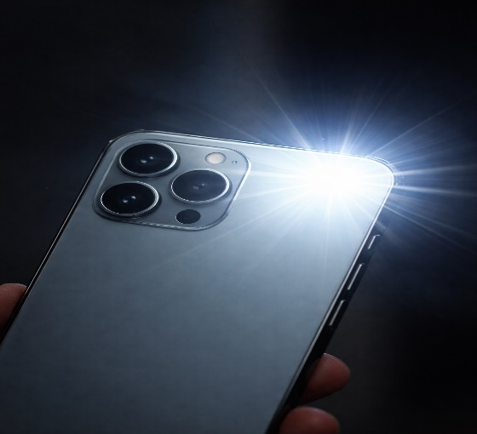

Avant d’aborder notre tâche d’aujourd’hui, je vais réaliser les deux expériences suivantes:
L’enseignant·e réalise l’expérience et pose la question ci-dessous et note quelques réponses( adapter avec le matériel disponible..)
Expérience 1: On allume une lampe de téléphone et une source laser rouge pointue vers l’écran.
Source laser
Source de lumière blanche
Quel est la différence entre les deux lumières?

Slide 22
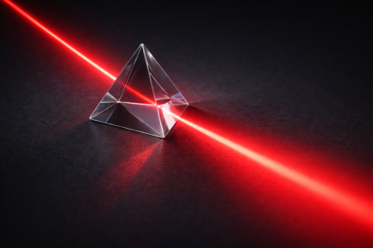
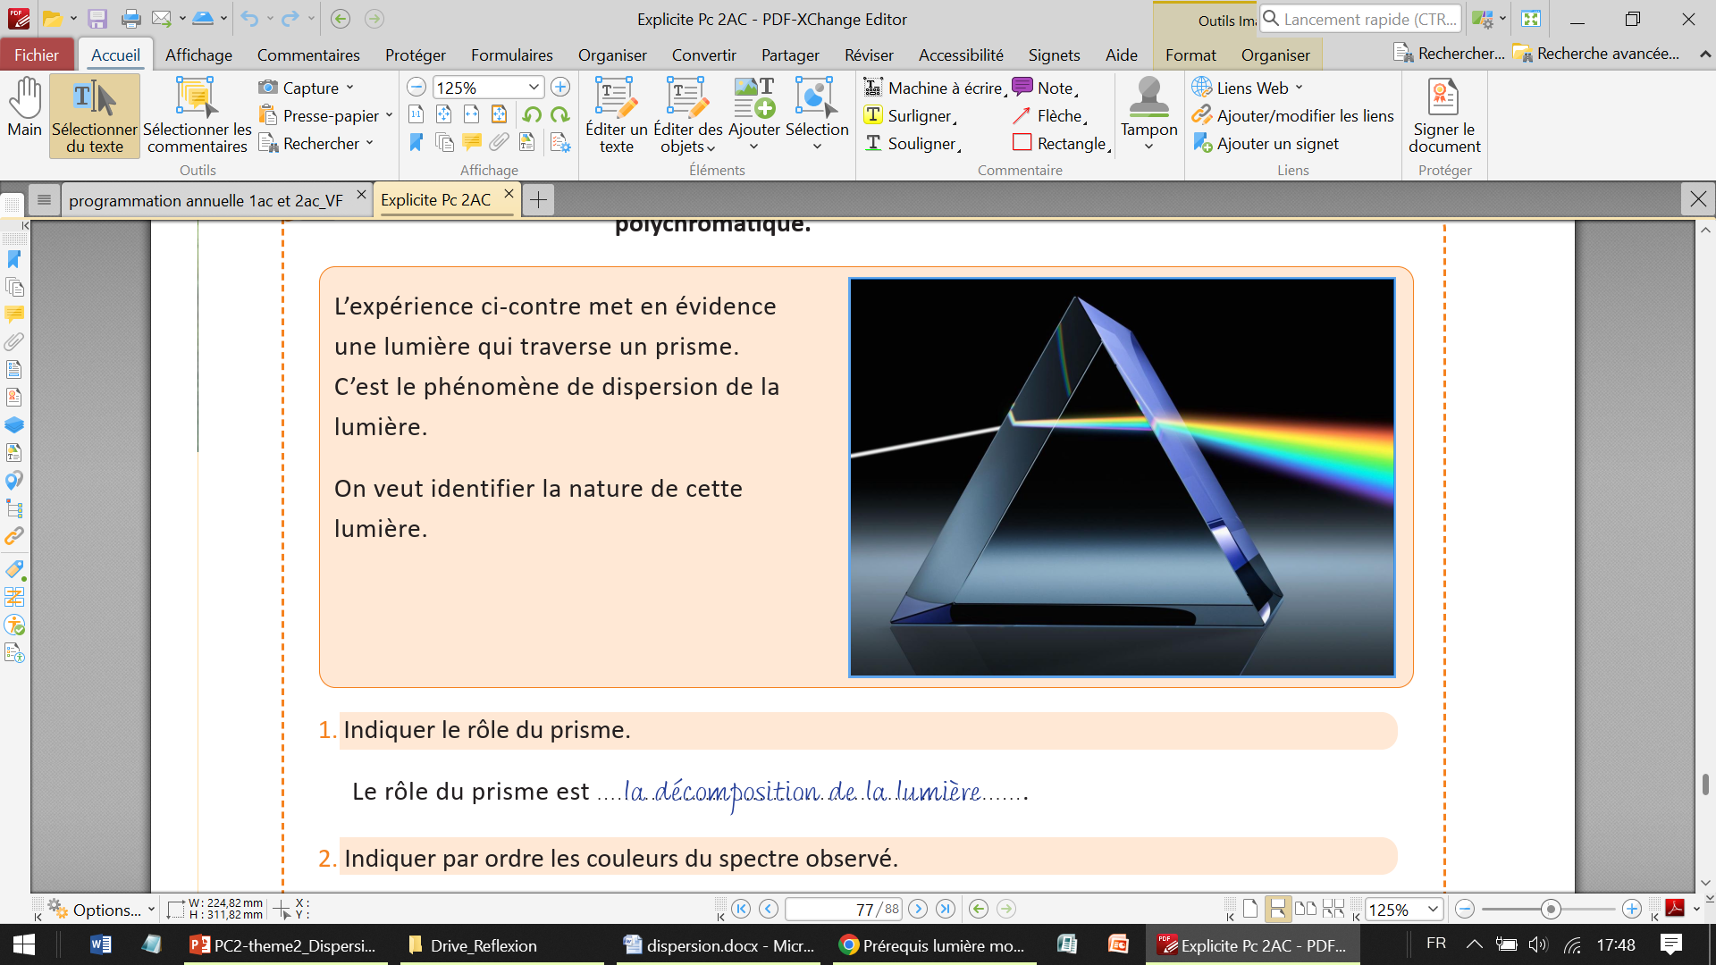
Avant d’aborder notre tâche d’aujourd’hui, je vais réaliser les deux éxpériences simples.:
L’enseignant·e réalise l’expérience et pose la question ci-dessous et note quelques réponses( adapter avec le matériel disponible..)
Expérience 2: On place devant chaque lampe un prisme ou un CD.
Source laser
Source de lumière blanche
Prisme
Prisme
Pourquoi obtient-on une seule couleur pour l’une et plusieurs lumières colorées pour l’autre?

Slide 23
À la fin de cette séance, vous serez capables d’identifier la lumière polychromatique et la lumière monochromatique.
Bien expliquer la tâche en revenant à la situation déclenchante.
Identifier la lumière monochromatique et la lumière polychromatique

Slide 24
O
Introduction
à la tâche

Slide 26
Avant de pouvoir identifier le type de lumière émis par une source lumineuse, je vais vous donner le rôle d’un prisme ainsi que le sens de lumière polychromatique et monochromatique.
L’enseignant présente le prisme et reprend l’expérience réalisée au début.
Prisme
Prisme
Rôle du prisme :
Décomposer la lumière en différentes couleurs. Ce phénomène s’appelle la dispersion de la lumière.

Slide 27
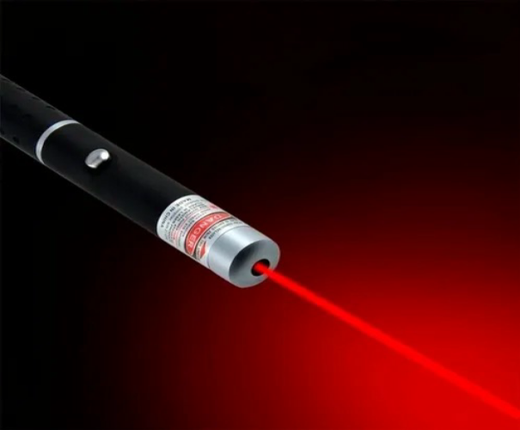

Avant de pouvoir identifier le type de lumière émis par une source lumineuse, je vais vous donner le rôle d’un prisme ainsi que le sens de polychromatique et monochromatique.
L’enseignant donne le sens de mono et poly.
Une lumière peut être constituée :
d’une seule couleur
lumière monochromatique.
Exemple: lumière d’un laser
de plusieurs couleurs
lumière polychromatique.
Exemple: lumière du Soleil
Remarque:
Une lumière « blanche » n’est pas une couleur unique, mais un ensemble de lumières colorées.

Slide 29
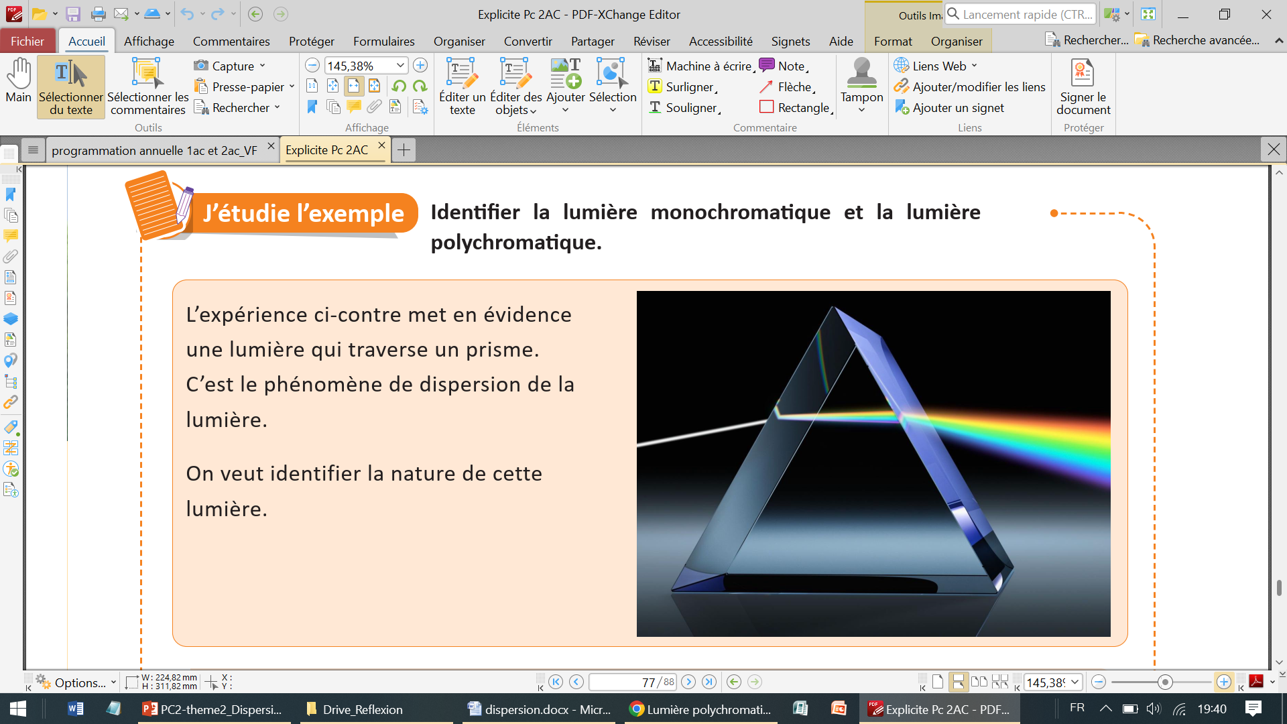
Voici notre tâche principale. Je vais vous montrer comment identifier la nature(monochromatique ou polychromatique) d’une lumière.
L’enseignant.e réalise l’expérience en orientant les élèves vers le spectre obtenu. Il explique ce qui est demandé.
Spectre
Tâche principale
On demande d’identifier la nature de la lumière émise (polychromatique ou monochromatique ) en se basant sur le spectre obtenu par la décomposition de lumière par le prisme.

Slide 30
Pour réaliser ma tâche je suis les étapes suivantes :
L’enseignant.e réalise l’expérience en orientant les élèves vers le spectre obtenu. Il explique ce qui est demandé.
1
J’identifie le rôle du prisme.
2
Je détermine les lumières colorées du spectre observé.
3
Je précise s’il s’agit d’une lumière monochromatique ou polychromatique.

Slide 31
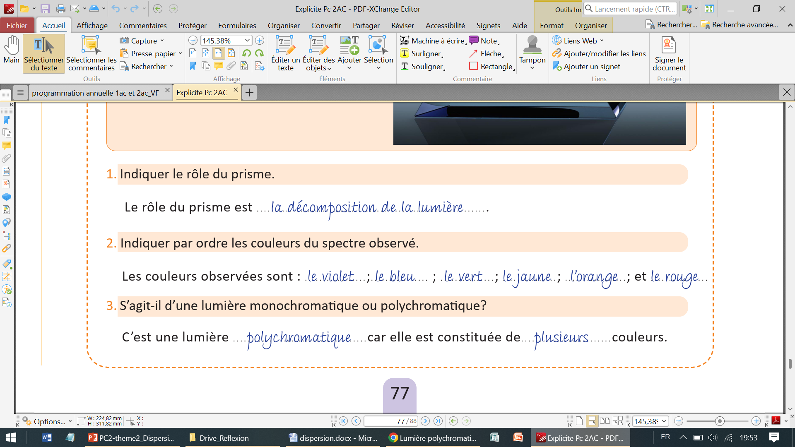
Je commence par indiquer le rôle du prisme car c’est l’instrument qui nous permet d’identifier le type de lumière.
L’enseignant.e fait constater le faisceau incident au prisme et le faisceau issu du prisme.
Prisme
Tâche principale

Slide 32
Le phénomène qui est du à la décomposition de la lumière est la dispersion.
L’enseignant.e donne plus d’explications à la décomposition de la lumière.
Tâche principale
Le rôle du prisme est ……………………….........................
la décomposition de la lumière

Slide 33
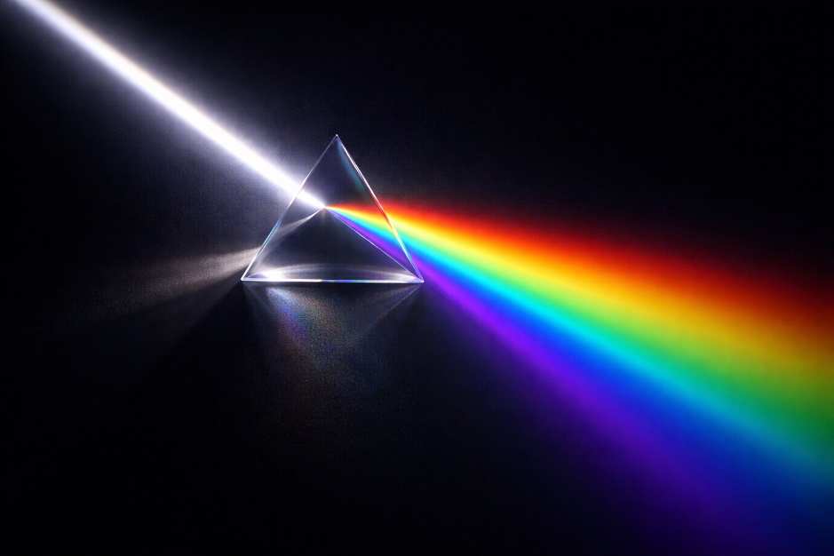
On demande maintenant d’indiquer par ordre les couleurs du spectre observé.
L’enseignant.e fait orienter les élèves vers les couleurs du spectre obtenu.
Tâche principale
Les couleurs observées sont :
……….........; ………………..;………………….;………….
………………..;……………… et …………………;
le violet
l’indigo
le bleu
le vert
le jaune
l’orange
le rouge

Slide 34
On demande maintenant d’identifier si la lumière est monochromatique ou polychromatique. J’observe le spectre obtenu: une seule couleur indique une lumière monochromatique ; plusieurs couleurs indiquent une lumière polychromatique.
L’enseignant.e fait l’exemple. Utiliser le matériel nécessaire pour mesurer les angles.
Tâche principale
C’est une lumière .....................................car elle est constituée de.........................couleurs.
polychromatique
plusieurs

Slide 35
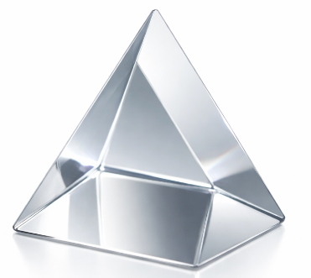
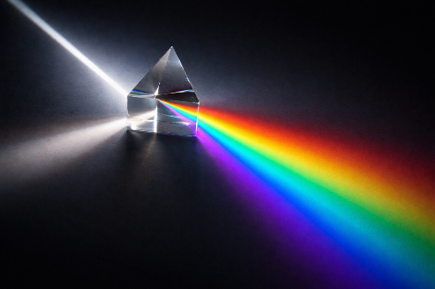
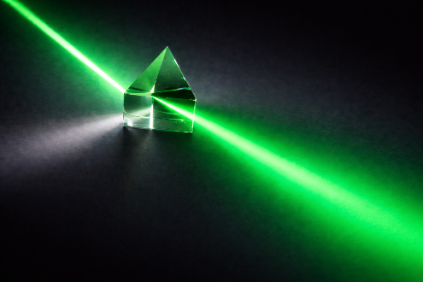
Je fais une synthèse.
L’enseignant.e veille à ce que les élèves soient attentifs.
Un prisme permet de décomposer une lumière .
Si le prisme fait apparaitre différentes couleurs, la lumière est dite polychromatique.
si le prisme ne fait apparaître qu’une seule couleur, la lumière est dite monochromatique.

Slide 36
Je vous rappelle les étapes que j’ai suivi pour réaliser ma tâche.
L’enseignant.e réalise l’expérience en orientant les élèves vers le spectre obtenu. Il explique ce qui est demandé.
1
J’ai identifié le rôle du prisme.
2
J’ai déterminé les lumières colorées du spectre observé.
3
J’ai précisé s’il s’agit d’une lumière monochromatique ou polychromatique.

Slide 38
Répondre par vrai ou faux.
L'enseignant.e choisit au hasard deux élèves pour donner oralement leur réponse.
Le prisme permet la décomposition de la lumière.
A
Vrai
B
Faux

Slide 39
Effectivement le prisme permet la décomposition de la lumière .
L'enseignant.e choisit au hasard deux élèves pour répondre oralement .
Le prisme permet la décomposition de la lumière.
A
Vrai
B
Faux

Slide 40
Répondre par vrai ou faux.
L'enseignant.e choisit au hasard deux élèves pour répondre oralement .
Un prisme permet d’identifier la nature d’une lumière en observant le spectre obtenu.
A
Vrai
B
Faux

Slide 41
Exacte. Si le spectre présente une seule couleur , la lumière est monochromatique et s’il y a plusieurs couleurs, la lumière est polychromatique.
L'enseignant.e choisit au hasard deux élèves pour répondre oralement .
Un prisme permet d’identifier la nature d’une lumière en observant le spectre obtenu.
A
Vrai
B
Faux

Slide 42
Choisir la bonne réponse.
L'enseignant.e choisit au hasard deux élèves pour justifier oralement leur choix.
L’instrument qui permet de décomposer la lumière et d’observer le spectre est:
A
Le miroir
B
Le prisme
C
La loupe

Slide 43
Effectivement c’est le prisme qui nous permet de décomposer une lumière.
L'enseignant.e choisit au hasard deux élèves pour justifier oralement leur choix.
L’instrument qui permet de décomposer la lumière et d’observer le spectre est:
A
Le miroir
B
Le prisme
C
La loupe

Slide 44
Répondre par vrai ou faux.
L'enseignant.e choisit au hasard deux élèves pour justifier oralement leur choix.
Si le prisme ne fait apparaître qu’une seule couleur, la lumière est monochromatique.
A
Vrai
B
Faux

Slide 45
Exact.
L'enseignant.e choisit au hasard deux élèves pour justifier oralement leur choix.
Si le prisme ne fait apparaître qu’une seule couleur, la lumière est monochromatique.
A
Vrai
B
Faux

Slide 46
Choisir la bonne réponse.
L'enseignant.e choisit au hasard deux élèves pour justifier oralement leur choix.
La lumière qui traverse le prisme suivant est:
A
Monochromatique
B
Polychromatique

Slide 47
La lumière est monochromatique car le spectre observé est composé d’une seule couleur.
L'enseignant.e choisit au hasard deux élèves pour justifier oralement leur choix.
La lumière qui traverse le prisme suivant est:
A
Monochromatique
B
Polychromatique

Slide 48
Répondre par vrai ou faux.
L'enseignant.e choisit au hasard deux élèves pour justifier oralement leur choix.
Après le prisme, on observe un spectre composé de plusieurs couleurs.
La lumière est :
A
Monochromatique
B
Polychromatique

Slide 49
Effectivement la lumière est polychromatique.
L'enseignant.e choisit au hasard deux élèves pour justifier oralement leur choix.
Après le prisme, on observe un spectre composé de plusieurs couleurs.
La lumière est :
A
Monochromatique
B
Polychromatique

Slide 50
Répondre par vrai ou faux.
L'enseignant.e choisit au hasard deux élèves pour justifier oralement leur choix.
La lumière blanche est constituée de plusieurs couleurs.
A
Vrai
B
Faux

Slide 51
La lumière banche est constituée de plusieurs couleurs.
L'enseignant.e choisit au hasard deux élèves pour justifier oralement leur choix.
La lumière blanche est constituée de plusieurs couleurs.
A
Vrai
B
Faux

Slide 52
Choisir la bonne réponse.
L'enseignant.e choisit au hasard deux élèves pour justifier oralement leur choix.
La lumière d’une lampe blanche, après un prisme, donne :
A
Une seule couleur
B
Un spectre de plusieurs couleurs
C
Aucun spectre

Slide 53
La lumière blanche est une lumière polychromatique.
L'enseignant.e choisit au hasard deux élèves pour justifier oralement leur choix.
La lumière d’une lampe blanche, après un prisme, donne :
A
Une seule couleur
B
Un spectre de plusieurs couleurs
C
Aucun spectre

Slide 54
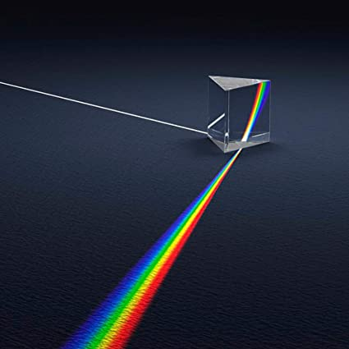
Maintenant on va résoudre ensemble la tâche suivante.
L'enseignant.e présente la tâche..
L’expérience ci-contre met en évidence
une lumière issue d’une lampe et qui traverse un prisme.
C’est le phénomène de dispersion de la
lumière.
On veut identifier la nature de cette
lumière.

Slide 55
On commence par l’indication du rôle du prisme.
L’enseignant·e lit la question . Il demande aux élèves d’expliciter leurs réponses .
la décomposition de la lumière
Le rôle du prisme est ……………………….........................

Slide 56

On passe maintenant à l’indication des couleurs du spectre obtenu.
L’enseignant·e lit la question . Il demande aux élèves d’expliciter leurs réponses .
Les couleurs observées sont :
……….........………………..………………….…….
Violet ; indigo ; bleu ; vert ; jaune ; orange et rouge.

Slide 57
On passe à la nature de la lumière (polychromatique ou monochromatique).
L’enseignant·e lit la question . Il demande aux élèves d’expliciter leurs réponses .
La lumière émis par la lampe est une lumière…………………………….. car elle est constituée de.........................couleurs.
polychromatique
plusieurs

Slide 59
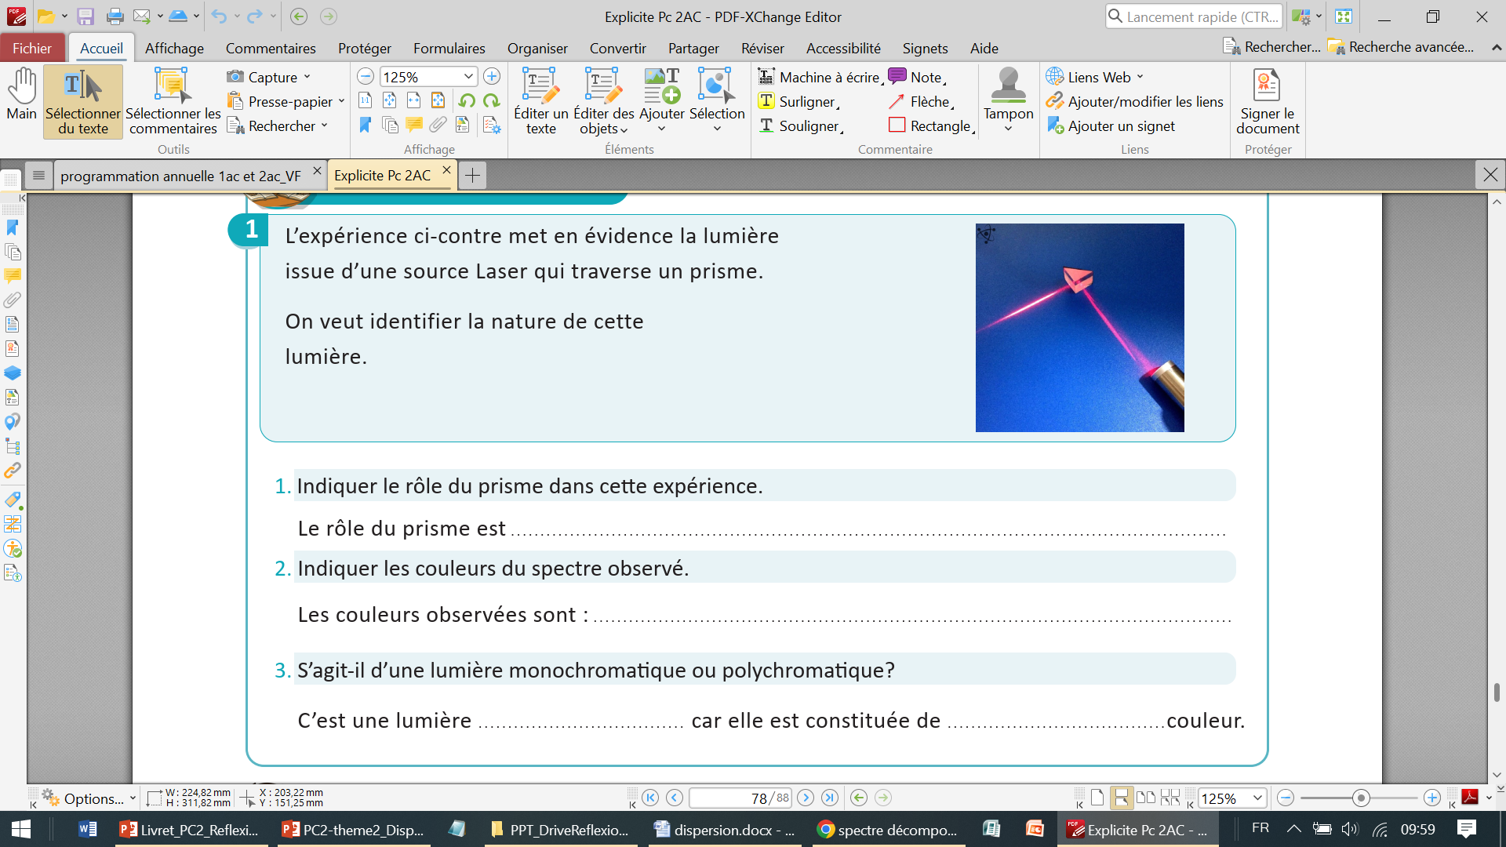
Maintenant on va passer aux tâches à réaliser sur le livret. On commence par la tâche p.78« Je m’entraine en binôme » . Travaillez individuellement, puis discutez de vos réponses en binômes.
L’enseignant·e accorde suffisamment de temps au travail individuel avant la discussion en binôme. Il circule pour contrôler et donner des indications en cas de blocage.

Slide 60
On commence par le rôle du prisme.
L’enseignant·e désigne des représentants de quelques binômes pour répondre et verbaliser le raisonnement avant d’afficher la réponse correcte.
la décomposition de la lumière

Slide 61
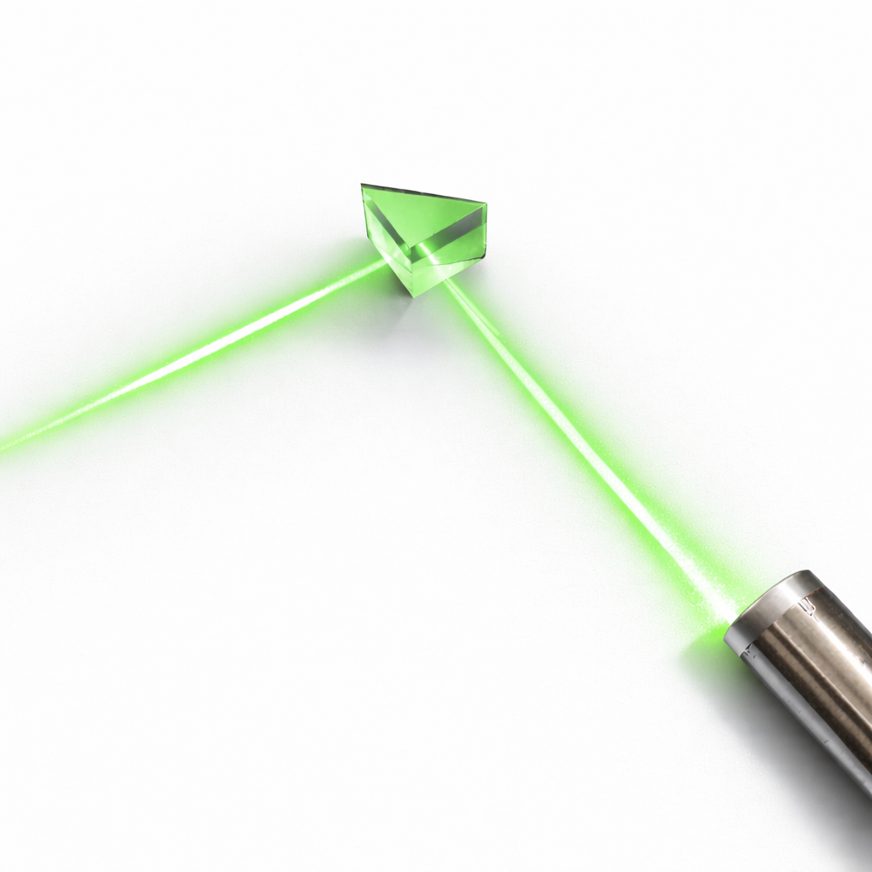
On passe aux couleurs du spectre observé..
L’enseignant·e désigne des représentants de quelques binômes pour répondre et verbaliser le raisonnement avant d’afficher la réponse correcte.
La lumière colorée observée est :
……….…….
Lumière vert

Slide 62
On passe à la nature de la lumière.
L’enseignant·e désigne des représentants de quelques binômes pour répondre et verbaliser le raisonnement avant d’afficher la réponse correcte.
La lumière émis par la source laser est une lumière…………………………….. car elle est constituée .........................couleur.
monochromatique
d’une seule

Slide 63
12 min

Slide 64


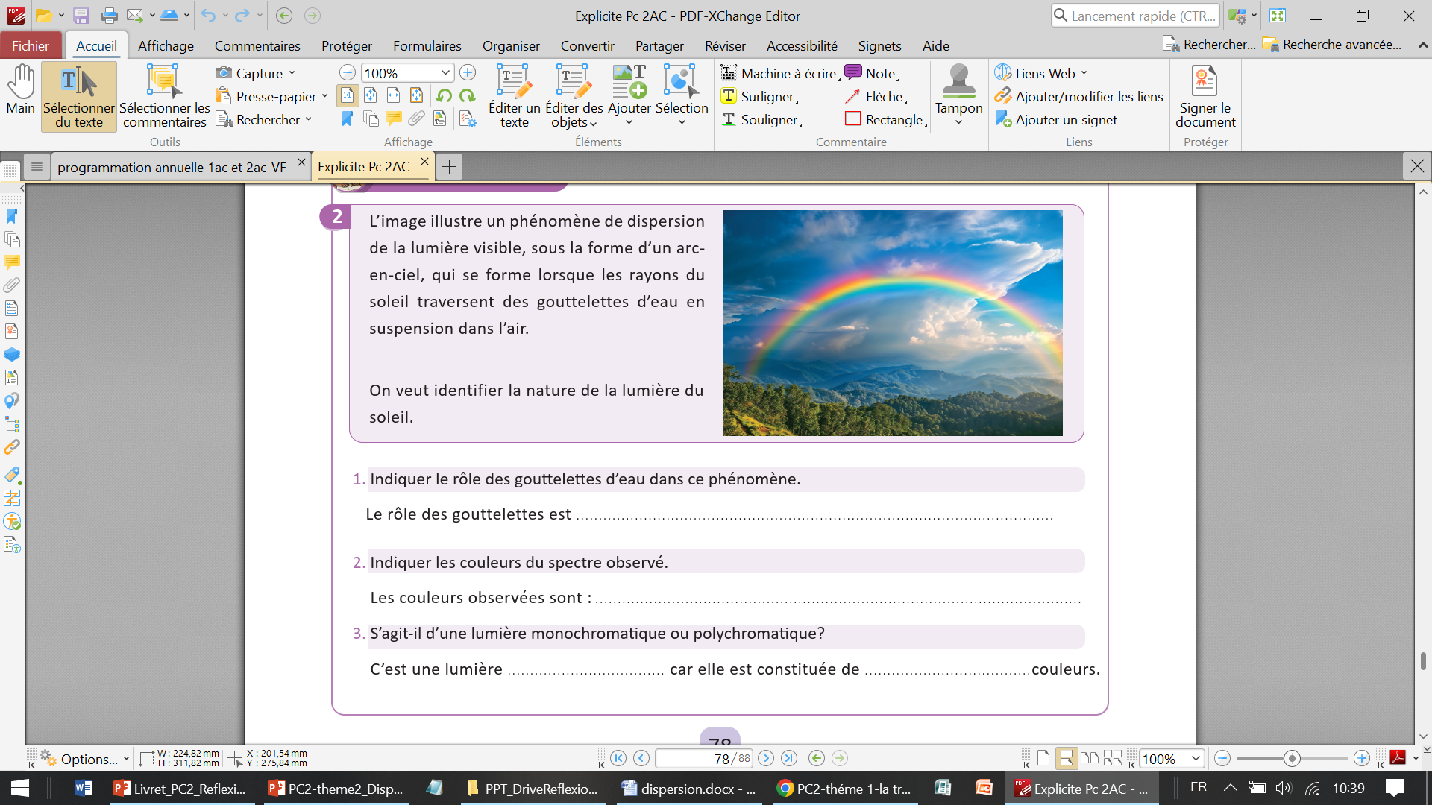
Maintenant c’est le moment de travailler tout seul. Voir le livret p78 «je m’entraîne seul » .
L’enseignant·e circule dans la classe pour repérer les élèves en difficulté .

Slide 65

Le temps est terminé. Corrigeons ensemble l’exercice.
L’enseignant·e fait participer les élèves à la correction en leur demandant de présenter leurs réponses et de les justifier.
Temps Écoulé

Slide 66
A vous! Montrez-moi comment vous avez résolu cet exercice.
Faire passer un élève pour la correction. Associer le reste de la classe au feedback. Identifier les erreurs. Insister sur les étapes à respecter.
la décomposition de la lumière
violet ; indigo ,bleu ; vert ; jaune ; orange et rouge.
polychromatique
plusieurs

Slide 68

Avant de finir, faisons un petit résumé ensemble ! Alors, Qui peut me rappeler ce qu’on a appris lors de cette séance?
L’enseignant.e pose quelques questions.

Slide 69
Avant de finir cette séance, c’était quoi notre tâche?
L’enseignant donne un rappel de la séance.
Identifier la lumière monochromatique et la lumière polychromatique.

Slide 70
Voilà ce qu’il faut bien retenir.
L’enseignant fait participer les élèves pour rappeler le rôle du prisme et la différence entre une lumière monochromatique et lumière polychromatique.
Un prisme permet de décomposer une lumière .
Si le prisme fait apparaitre différentes couleurs, la lumière est dite polychromatique.
si le prisme ne fait apparaître qu’une seule couleur, la lumière est dite monochromatique.

Slide 71
On termine par la carte lexicale suivante.
Faire participer les élèves à la lecture de la carte.
4
MA CARTE LEXICALE
Je retiens
mots
Termes thématiques
Ma tâche
Prisme
Décomposition de la lumière
Spectre de la lumière
Lumière polychromatique
Lumière monochromatique
Identifier la lumière monochromatique et la lumière polychromatique
Verbes de consigne
Identifier
Indiquer
Structures pour répondre
Le spectre obtenu est formé d’une seule couleur donc la lumière est………………………………
Le spectre obtenu est formé de plusieurs couleurs donc la lumière est………………………………

Slide 72
Bravo à tous ! Révisez dans le livret ce qu’on a vu aujourd'hui et faire les exercices suivants:
L’enseignant incite les élèves à faire l’exercice à la maison et clore la séance.
Exercices 1 et 3 de la page 83
Exercices défis: 2 de la page 85

Slide 73

A la prochaine séance!

